Slide 1
Кейс 1 «Калькулятор расходов»
Выполнил: гладышев даниил

Slide 2
Техническая Часть
Были использованы следующие решения:
Для сохранения данных в файл была использована библиотека «fstream»
Для хранения всех расходов были использованы динамические массивы, которые создаются с помощью векторов.
Для работы со строками была использована библиотека «string»

Slide 3
Что сделано/не сделано
Сделано
Не сделано
Реализована возможность добавления расходов
Возможность просматривать все расходы
Сохранение и загрузка данных в файл
Подсчет общей суммы расходов
Поиск по категориям
Сортировка расходов

Slide 4
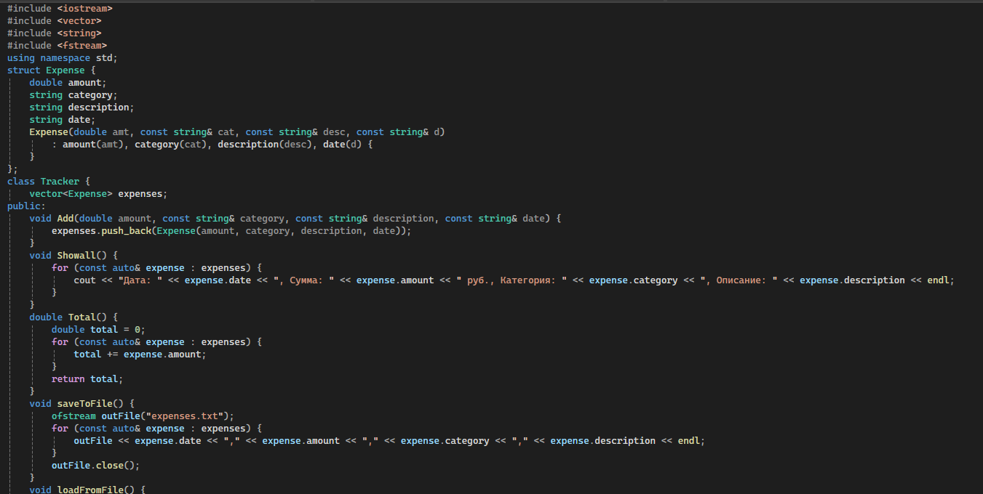
Примеры кода

Slide 5
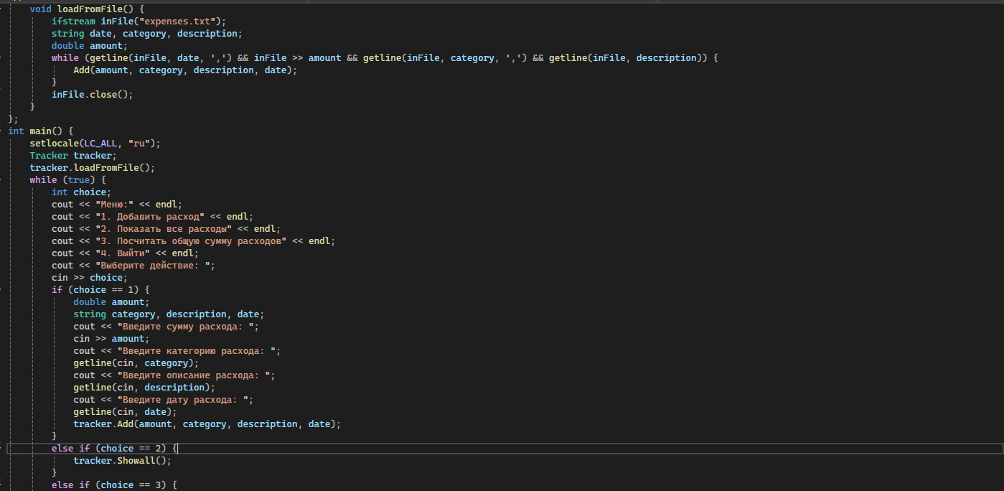
Примеры кода

Slide 6
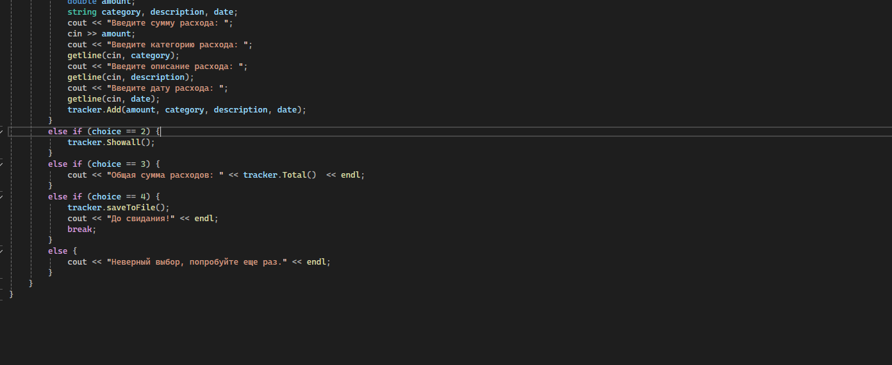
Примеры кода

Slide 7
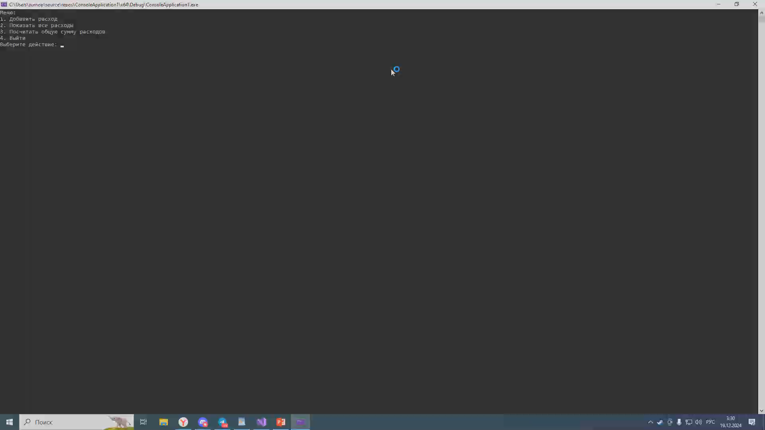
Демонстрация кода

Slide 8

Спасибо За Внимание!

